Slide 1


دعم التعلمات الأساس
– اللغة العربية –
المستوى
4
المسار 2
لبنة أقصوصة
الحصة 2
نسخة تجريبية خاصة بمؤسسات الريادة غير نهائية
- نسخة قيد التطوير -

Slide 2


خاص بالأستاذ(ة)
توجيهات لاستعمال العرض
شرائح خاصة بالأستاذ(ة)
إرشادات للشروحات والتعليمات التي يجب على الأستاذ(ة) قولها
أمثلة على التوجيهات للأستاذ(ة)
يطلب من التلاميذ قراءة الكلمات

Slide 3


أهـــداف الـحـصة
في نهاية حصة اليوم، سيكون 80% من المتعلمين على الأقل قادرين على:
إغناء المعجم بكلمات جديدة؛
؛
.
قراءة النص بطلاقة؛
؛
الإجابة عن أسئلة الفهم.

Slide 4








أيقونات توجيهية
هذا النشاط مرتبط بتوظيف الألواح.
العمل الجماعي التفاعلي
يمر الأستاذ بين الصفوف
العمل الثنائي
عمل فردي على الكراسة
أصغي إلى أستاذي وألاحظ ما يفعله.
أُحَضِّرُ لوازمي المدرسية قبل بداية الدرس.
العمل في مجموعات صغرى

Slide 5



العدة اللازمة للحصة
الدفتر
اللوحة
الكراسة
بطاقات الكلمات

Slide 6

هيكلة الحصة
 |  | افتتاح الحصة: تعلم سلوك اليوم التصريح بالهدف
 |  | نشاط اعتيادي: إملاء كلمات تتضمن صعوبة : التاء المربوطة والمبسوطة
 |  | أنشطة القراءة والكتابة تنمية المعجم قراءة الأقصوصة؛ كتابة: الإجابة عن أسئلة الفهم.
 |  | لعبة: - وماذا بعد؟
 |  | اختتام الحصة - تذكير بالواجبات المنزلية - تبصر الحصة
3 دقائق
05 دقيقة
55 دقيقة
5 دقائق
دقيقتان

Slide 7

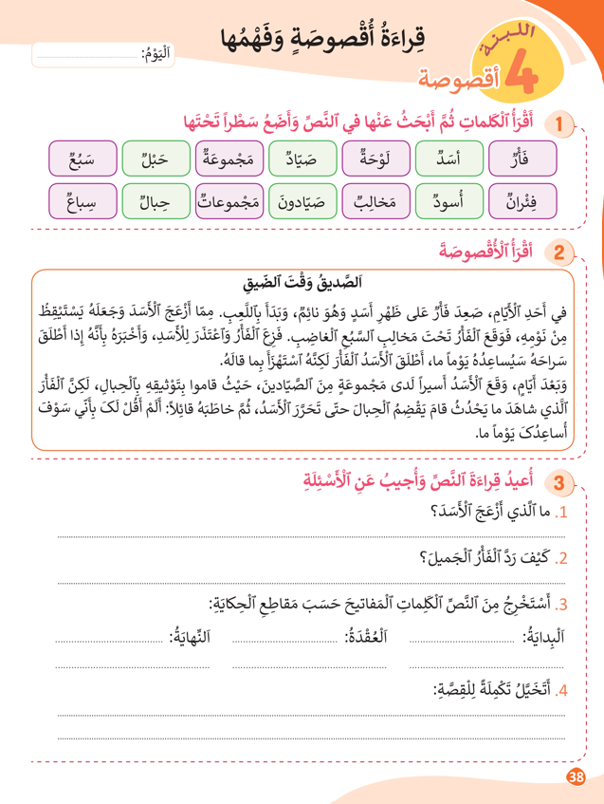
تتذكرون النشاط المنزلي الذي كلفتكم به نهاية الحصة السابقة. سأراقب ما قمتم به، قبل أن نبدأ حصة اليوم
.
في منزلي سأقوم ب:
2- أقرأ الأقصوصة بسرعة ودقة؛
3- أنسج على منوال القصة: الحمامة والنملة مثلا
4- أستعد لعرض إنجازي على أستاذي في الحصة المقبلة.

Slide 8
1
افتتاح الحصة

Slide 9
مرحبا بكم، سننطلق في حصة اللغة العربية.
سلوك اليوم
أخذ الكلمة باسم المجموعة

Slide 10

اليوم سنتعرف على الإجراءات المتعلقة بأخذ الكلمة باسم المجموعة
يَتِمُّ التّوافُقُ عَلى مُيَسِّرٍ واحِدٍ لِكُلِّ نَشاطٍ؛
يُسَجِّلُ الْمُيَسِّرُ ما تَوافَقَ عَلَيْهِ أَعْضاءُ الْمَجْموعَةِ؛
يَطْلُبُ الْإِذْنَ مِنَ الْأُسْتاذِ(ةِ) قَبْلَ عَرْضِ الْمَنْتوجِ؛
يَعْرِضُ الْعَمَلَ باسْمِ الْمَجْموعَةِ بِصَوْتٍ واضِحٍ ؛
يَشْكُرُ أَعْضاءَ الْمَجْموعَةِ، وَيُسَجِّلُ مُلاحَظاتِ باقي الْمَجْموعاتِ، وَتَوْجيهاتِ الْأُسْتاذِ(ةِ)؛

Slide 11
يصرح الأستاذ بالهدف من الحصة بشكل واضح ومختصر. ويمكن تسجيله على جانب من السبورة.
في حصة اليوم سنعمل جميعا على تحقق الهدف الآتي:

Slide 12
2
إمـلاء
نشاط اعتيادي

Slide 13


  الآن سأملي عليكم كلمات تنتهي بتاء. اُكتبوا: مكتبات

Slide 14

الكل يرفع اللوحة عند الإشارة، لكي نصحح جميعا. من يعلل الجواب؟
مَكْتَباتٌ

Slide 15
  اُكتبوا: بِنْتٌ

Slide 16
الكل يرفع اللوحة عند الإشارة، لكي نصحح جميعا. من يعلل الجواب؟
بِنْتٌ

Slide 17
  اُكتبوا: حركات

Slide 18
الكل يرفع اللوحة عند الإشارة، لكي نصحح جميعا . من يعلل الجواب؟
حَرَكاتٌ

Slide 19
  اُكتبوا: سيارة

Slide 20
الكل يرفع اللوحة عند الإشارة، لكي نصحح جميعا. من يعلل الجواب؟
سَيّارَةٌ

Slide 21
قراءة الصورة: لوحة أسفار و رحلات
لعب الأدوار
3
تحدث وإغناء المعجم

Slide 22

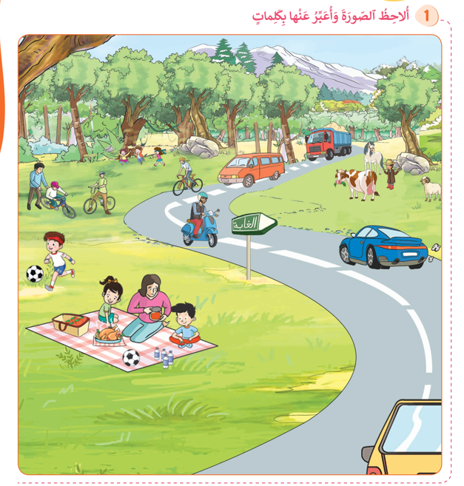
قوموا باختيار مشهد من المشاهد وتخيلوا الحوار الدائر بين شخصياته.
يمنح المتعلمون فرصة للتفكير.

Slide 23

من يشخص المشهد أمام زملائكم..

Slide 24
3
  تنمية المعجم
  قراءة نص بطلاقة والتفاعل معه؛
  كتابة: الإجابة عن أسئلة الفهم.
أنشطة القراءة والكتابة

Slide 25

الآن، لاحظوا جمع الكلمات الآتية
يقرأ الأستاذ الكلمات ثم يتناوب المتعلمون على قراءتها.
اَلْمُفْرَدُ | اَلْجَمْعُ
سَيّارةٌ | ........................................
وَجْهٌ | ........................................
هَدِيَّةٌ
سَيّاراتٌ
وُجوهٌ
هَدايا

Slide 26
الآن دوركم، حوّلوا الكلمات الآتية إلى الجمع ثم اعرض عملك على زميلك.
اَلْمُفْرَدُ | اَلْجَمْعُ
وَعْدٌ | ........................................
شُقَّةٌ | ........................................
مِرْآةٌ
قُبَّعَةٌ

Slide 27
الآن سنصحح جماعة على السبورة. من يقرأ
اَلْمُفْرَدُ | اَلْجَمْعُ
وَعْدٌ | ..وُعودٌ
شُقَّةٌ | .....شُقَقٌ
مِرْآةٌ | مَرايا
قُبَّعَةٌ | قُبَّعاتٌ

Slide 28
الآن سنصحح جماعة على السبورة. من يقرأ
اَلْمُفْرَدُ | اَلْجَمْعُ
لَوْحَةٌ | ........................................
جَناحٌ | ........................................
غُرْفَةٌ
صورَةٌ
أَلْواحٌ
أَجْنِحَةٌ
غُرَفٌ
صُوَرٌ

Slide 29
الآن سنحدد توقعات مضمون النص انطلاقا من عنوانه، تابعوا كيف سأفعل ذلك؟
ينمذج الأستاذ طرح توقع ما حول مضمون القصة ويفسح المجال أمام المتعلمين لطرح فرضيات أخرى.
أَتَوَقَّعُ أَنْ يَتَحَدَّثَ ٱلنَّصُّ عن ولد عاق
صبي
مزعج
صبي مزعج
أتوقع أن يتحدث النص عن طفل كثير الصراخ.
أتوقع أن يتحدث النص عن تلميذ مشاغب

Slide 30
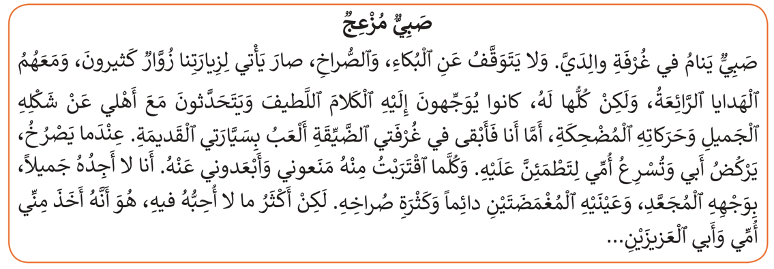
الآن، اقرؤوا النص قراءة فردية هامسة للتحقق من التوقعات، سأمر بين الصفوف.

Slide 31
لنصحح جميعا: ما الذي اعتمدتموه للتحقق (توجيههم لتعليل الجواب)
اَلتَّحَقُّقُ
أأتوقع أن يتحدث النص عن ولد عاق.
خَطَأٌ
أتوقع أن يتحدث النص عن تلميذ مشاغب.
خَطَأٌ
أَتَوَقَّعُ أَنْ يَتَحَدَّثَ ٱلنَّصُّ عن طفل كثير الصراخ.
صَحيحٌ

Slide 32
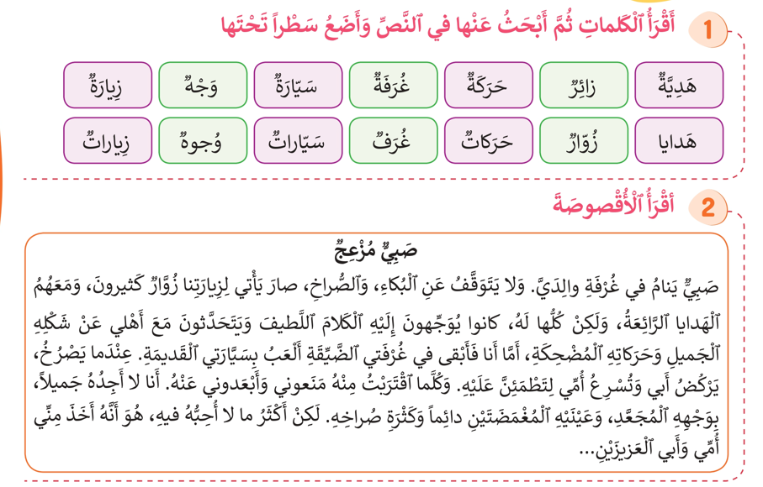


الآن خذوا الكراسة الصفحة 39 ، سنحدد موقع الكلمات بقراءة مسحية سريعة للنص.
ينمذج الأستاذ النشاط.

Slide 33
الآن اتمموا العمل على الكراسات بقلم الرصاص. ناقش جوابك مع زميلك.

Slide 34
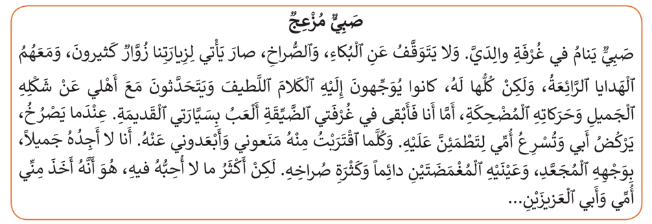
الآن، ركزوا جيدا مع قراءتي للنص. تابعوا ولا ترددوا بعدي

Slide 35

من خلال تتبعكم، ما رأيكم في قراءتي؟
متوسط | لا | نعم
 |  |  | - هَلْ كانَ صَوْتي مَسْموعاً وَواضِحاً؟
 |  |  | - هَلْ كانَتِ قِراءَتي مُسْتَرْسَلَةً؟
 |  |  | - هَلْ ٱحْتَرَمْتُ عَلاماتِ ٱلتَّرْقيمِ؟
 |  |  | - هَلْ كُنْتُ مُسْرِعاً في قِراءَتي؟
 |  |  | - هَلْ تُريدونَ أَنْ أُعيدَ ٱلْقِراءَةَ مَرَّةً ثانِيَةً؟

Slide 36


الآن سأعين من يقرأ قراءة جهرية، تابعوا بأصبعكم، لإبداء رأيكم في قراءة زميلكم.

Slide 37

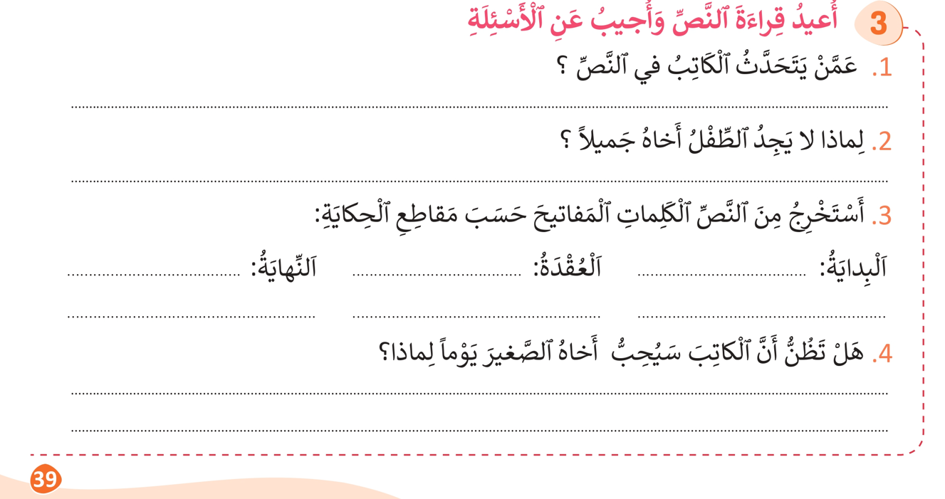
على الصفحة 38، اشتغلوا في ثنائيات و أجيبوا عن أسئلة الفهم.

Slide 38

الآن،سنصحح.
يشجع الأستاذ الثنائيات التي أجابت بشكل صحيح على كل الأسئلة.

Slide 39
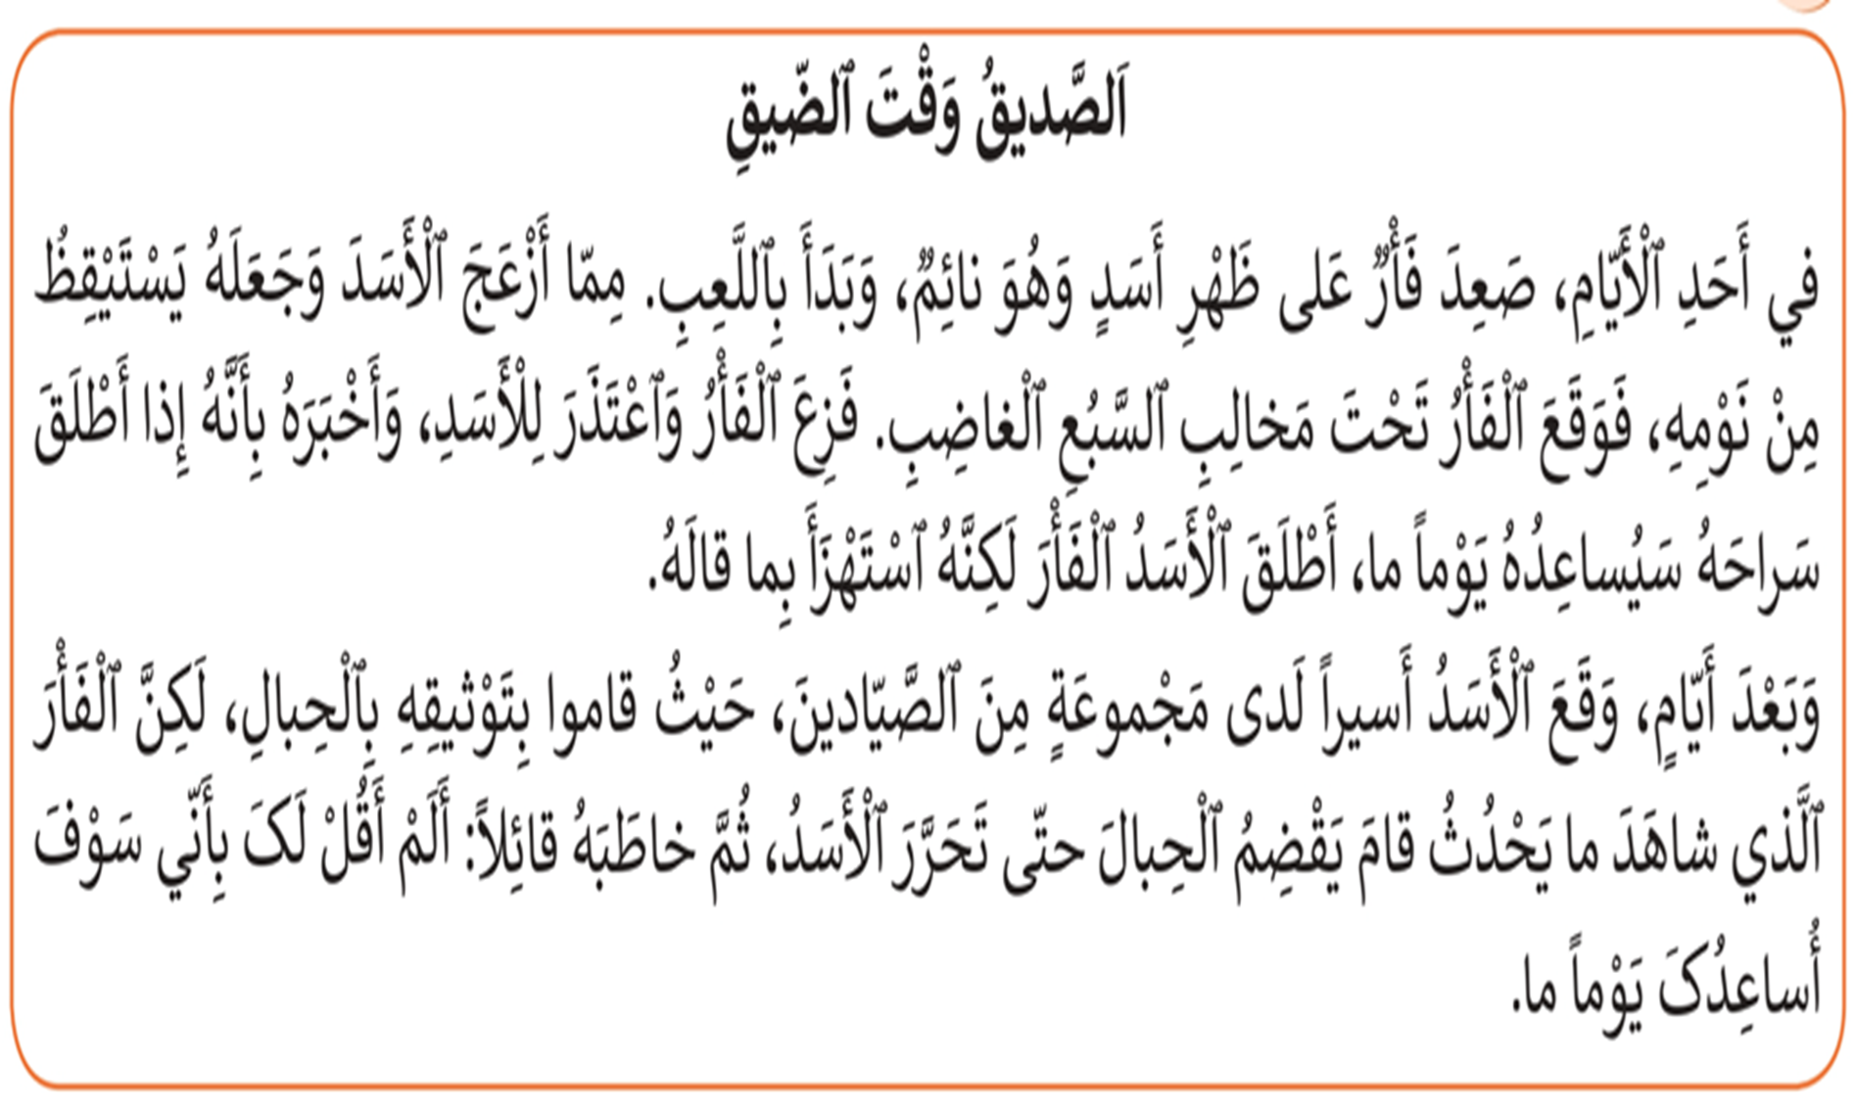
الآن، من يعيد قراءة النص كله بدقة وسرعة؟

Slide 40
4
تكملة قصة
ألعاب

Slide 41
في مجموعات ، تخيلوا تكملة لقصة صبي مزعج. سأعطيكم الجملة الأولى.
ذاتَ يَوْمٍ مَرِضَتْ أُمي، فَوَجَدْتُ نَفْسي مُضْطَرّاً لِإِعْدادِ الْحَليبِ لِأَخي الصَّغيرِ.
.......................................................................................................................................................................................

Slide 42
عرض الاعمال. المجموعة الفائزة هي من تقدم فقرة متجانسة بدون أخطاء.
ذاتَ يَوْمٍ مَرِضَتْ أُمي، فَوَجَدْتُ نَفْسي مُضْطَرّاً لِإِعْدادِ الْحَليبِ لِأَخي الصَّغيرِ.
......................................................................................................................................................................................

Slide 43
الواجبات المنزلية
تبصر الحصة
5
اختتام الحصة

Slide 44
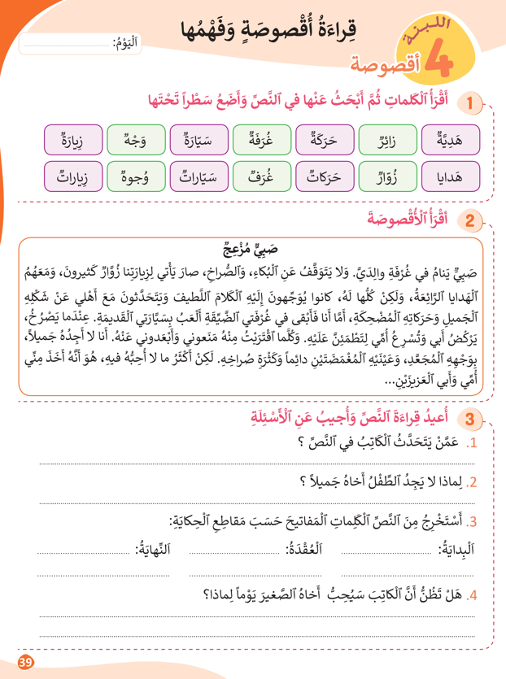
في منازلكم، ستشتغلون على الكراسة الصفحة: 39، سأراقب عملكم بداية الحصة الموالية إن شاء الله.
في منزلي سأقوم ب:
2- أقرأ الأقصوصة بسرعة ودقة؛
3- أنسج على منوال القصة: الضيف الثقيل مثلا
4- أستعد لعرض إنجازي على أستاذي في الحصة المقبلة.

Slide 45
أنهينا حصة اللغة العربية لهذا اليوم، شكرا لحسن تفاعلكم
إلى اللقاء... نلتقي في الحصة القادمة إن شاء الله

Slide 46
تبصر الحصة
يسجل الأستاذ ملاحظاته عن الحصة على المذكرة اليومية، ومدى تفاعل المتعلمين مع مجرياتها؛
يسجل النسبة المئوية التي يقدرها لتحقق أهداف الحصة.

